Slide 1
Funcionamiento niveles Educación Parvularia
Unidad 1

Slide 2
La sala cuna y jardín infantil, como el primer espacio de socialización, es el lugar donde niños y niñas descubren aptitudes que serán esenciales en su vida, ya sea para vincularse con su entorno, interactuar con sus pares, comunicarse, incorporar el desarrollo matemático, potenciar la creatividad o la imaginación. Estos recintos, por lo tanto, deben respetar las características propias de la niñez, dando un espacio especial al juego y al lenguaje.

Slide 3
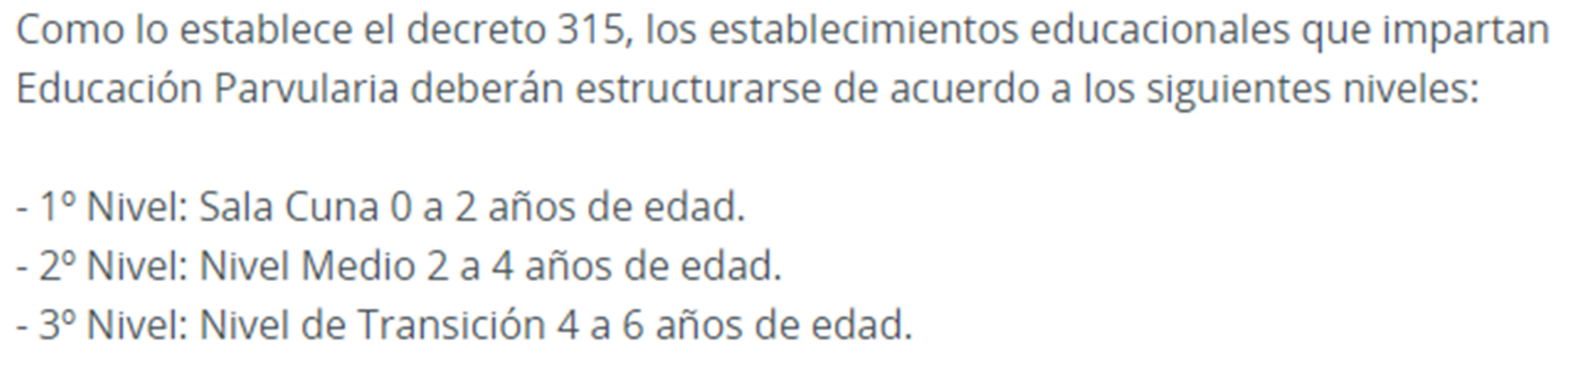

Slide 4
Nivel sala cuna
Lo que caracteriza a estos meses o años es la marcada dependencia del niño o niña frente al adulto, por quien desarrolla un fuerte apego en casi todas las tareas relacionadas con su subsistencia. A partir de esta situación se pone en marcha una sostenida conquista de autonomía, posibilitada por la emergencia de ciertas capacidades fundamentales que marcan el punto de inflexión: la locomoción independiente mediante la adquisición de la marcha y, luego, la ampliación de su capacidad de comunicar y pensar gracias a la adquisición del lenguaje verbal.
Este punto de inflexión más o menos universal se sitúa hacia los 18/24 meses, aproximadamente en la mayoría de los niños y las niñas, pues, aunque ellos suelen lograr antes de los 18 meses las capacidades de locomoción, deben esperar unos meses para la adquisición plena del lenguaje verbal y la autoafirmación de la identidad.

Slide 5
Saludo
https://www.youtube.com/watch?v=SKQDhaP9ias&t=62s

Slide 6
Sala Cuna
Desarrollo Personal y Social
Identidad y Autonomía https://www.youtube.com/watch?v=eXRS-tq0MMk&list=PLyvp7QHynJB46Ks3LvaOVWcBTu80-s3GQ
Desarrollo Personal y Social
Convivencia y Ciudadanía
https://www.youtube.com/watch?v=U67WRRpm_EM&list=PLyvp7QHynJB46Ks3LvaOVWcBTu80-s3GQ&index=2
Desarrollo Personal y Social
Corporalidad y Movimiento
https://www.youtube.com/watch?v=37Mc-zpu7-0&list=PLyvp7QHynJB46Ks3LvaOVWcBTu80-s3GQ&index=3

Slide 7
Sala Cuna
Lenguaje Integral
Lenguaje Verbal
https://www.youtube.com/watch?v=VtKZt5wzVnw&list=PLyvp7QHynJB46Ks3LvaOVWcBTu80-s3GQ&index=4
Lenguaje Integral
Lenguajes Artísticos
https://www.youtube.com/watch?v=jeu4jG8fD70&list=PLyvp7QHynJB46Ks3LvaOVWcBTu80-s3GQ&index=5

Slide 8
Sala Cuna
Interacción y Comprensión del entorno
Comprensión del entorno sociocultural
https://www.youtube.com/watch?v=z6ysvCtwi3Y&list=PLyvp7QHynJB46Ks3LvaOVWcBTu80-s3GQ&index=6
Interacción y Comprensión del entorno
Comprensión del entorno natural
https://www.youtube.com/watch?v=9w8czrREdiI&list=PLyvp7QHynJB46Ks3LvaOVWcBTu80-s3GQ&index=7
Interacción y Comprensión del entorno
Pensamiento Matemático
https://www.youtube.com/watch?v=lKXxPHq2Nr0&list=PLyvp7QHynJB46Ks3LvaOVWcBTu80-s3GQ&index=8

Slide 9
Niveles medios
El niño y niña van adquiriendo cada vez más el control y dominio progresivo de todas las habilidades motoras que le permiten explorar y participar en sus entornos. Actúan con mayor independencia, participan en juegos grupales, se expresan oralmente, empleando estructuras oracionales simples. Al mismo tiempo, se esfuerzan por comprender el mundo que les rodea y elaboran sus propias explicaciones, comprenden y resuelven algunos problemas. La construcción de identidad, la afectividad y la relación con los demás, sigue este mismo patrón, desde una relación de apego del niño y niña en la etapa anterior, hacia los adultos significativos de quienes depende y que deciden por él, hacia una noción de sí cada vez más separada y diferenciada de ellos.

Slide 10
Experiencia de aprendizaje
https://www.youtube.com/watch?v=kjPSkn9Qw30
https://www.youtube.com/watch?v=2wPwy5Uqibo
Material didáctico
https://www.youtube.com/watch?v=u8AuukXqwpA

Slide 11
Niveles de transición
Mayores capacidades motrices, cognitivas, afectivas y sociales. Se produce una expansión del lenguaje, incremento del dominio, control y equilibrio en sus movimientos, mayor conciencia corporal, más empatía, autorregulación, respeto de normas, mayor desarrollo de las funciones ejecutivas, interés por descubrir el contenido de textos escritos. Se justifica, además, como grado o grupo independiente, porque constituye un nivel de transición entre la Educación Parvularia y la Educación Básica, con diseños curriculares que intentan hacer un puente entre ambos.

Slide 12
Juegos
https://www.youtube.com/watch?v=QAmKjeArXcU
Recorte
https://www.youtube.com/watch?v=GC3SE5inUBM
Pensamiento matemático
https://www.youtube.com/watch?v=dvnShRvmEUY
Pre escritura
https://www.youtube.com/watch?v=oLdTlT-OFYc
Primer día de clases pre kinder
https://www.youtube.com/watch?v=a9O2PpG3oyA

Slide 13
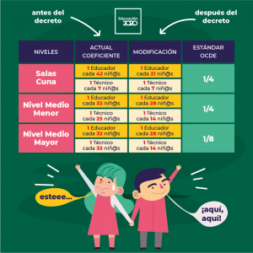

Slide 14
